Slide 1



Kelompok 1
Materi Acces Card
Dosen Pengampu
Syahrul Imardi, MT
1.Ridho Surya
2.Elki Tri Okta
3.Novriandhandy
4.Yani Cardova

Slide 2
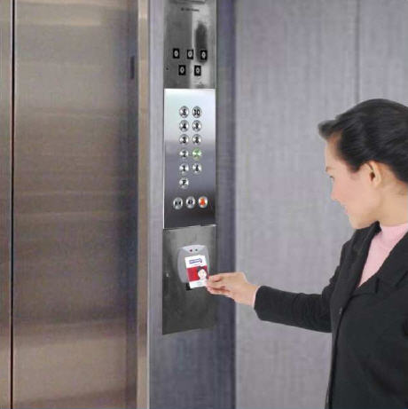
Akses Card Lift (Kartu akses)
Implementasi/penggunaan kartu akses pada lift, Tombol lantai pada lift tidak akan merespon sebelum kartu akses ditempelkan pada alat access control lift, selanjutnya pengguna dapat menentukan lantai berapa yang akan dituju.

Slide 3
Manfaat & Kegunaan dari Acces Card (Kartu Akses)
untuk memberi akses autentikasi agar bisa disetujui dengan menggunakan sebuah kartu akses.
Jika ingin naik ke lantai berikutnya biasanya dengan cara menekan tombol angka didalam lift, karena adanya teknologi access card memudahkan si karyawan naik turun lift bermodalkan sebuah kartu akses.
sebagai keamanan untuk mengakses lantai tertentu

Slide 4
Penggunaan Acces Card (Kartu Akses)
biasanya kartu akses ini banyak kita temui di hotel, kantor, rumah sakit, yang memiliki lift didalamnya. kartu akses ini tidak untuk umum. dikhususkan untuk sebuah instansi yang memiliki kayawan/i. jadi terhindar dari orang yang tidak dikenal masuk ke sebuah instansi/perusahaan. Dengan menggunakan Lift Access Control ini maka, pengguna lift hanya bisa digunakan oleh orang yang memiliki kartu dan juga hanya bisa mengakses lantai tertentu sesuai dengan lantai berapa yang disetting di kartunya. Sehingga penghuni apartemen/perusahaan hanya bisa masuk ke lantai dimana unit apartemennya berada.

Slide 5
Jenis-Jenis Acces Card (Kartu Akses)
Kartu Akses ID
Kartu Akses IC
Kartu Akses CPU

Slide 6
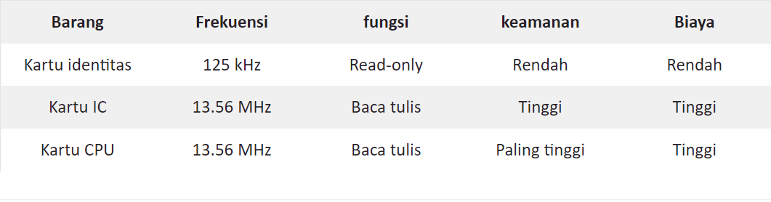
Perbandingan Antara 3 Jenis Acces Card

Slide 7
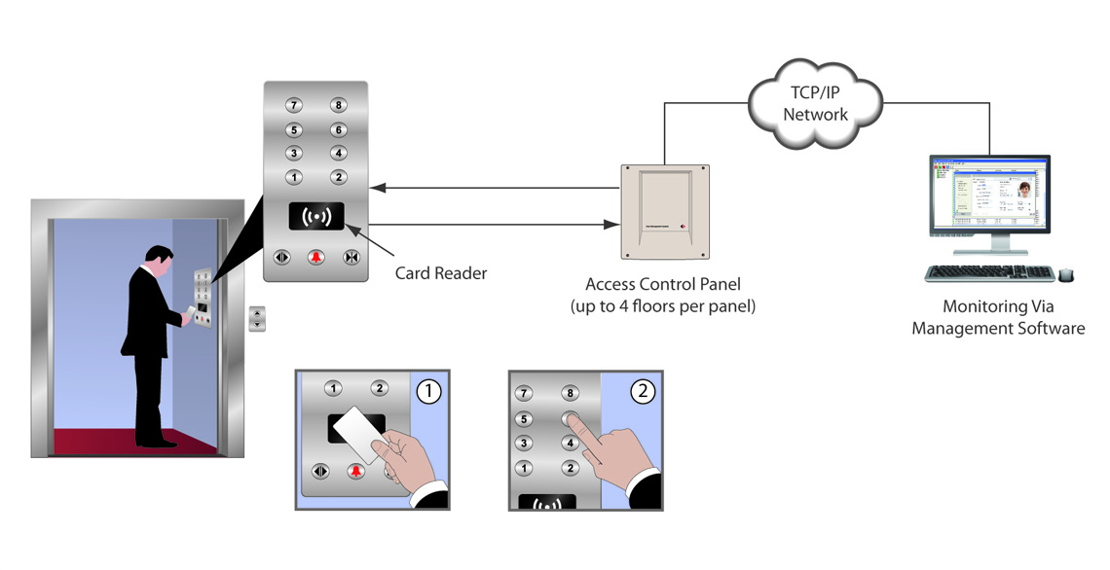
Cara kerja dari Acces Card Lift (kartu akses pada lift)
Access lift control ini tersedia konfigurasi dari 8 lantai, 24 lantai, 32 lantai, hingga 40 lantai lift
perangkat yang dibutuhkan untuk menjalankan system aksesnya agar bisa bekerja
induk modul anx system access
perangkat yang dibutuhkan untuk menjalankan system aksesnya agar bisa bekerja- induk modul anx system access yaitu sebesar 12 volt

Slide 8
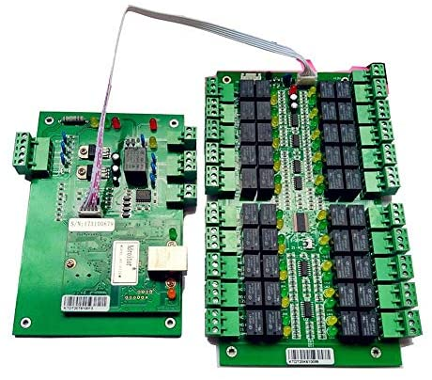
RFID Elevator Access Control System 20 Floors Lift Access
Lift atau elevator adalah angkutan transportasi vertikal yang digunakan untuk mengangkut orang atau barang. Lift umumnya digunakan di gedung-gedung bertingkat tinggi; biasanya lebih dari tiga atau empat lantai. Gedung-gedung yang lebih rendah biasanya hanya mempunyai tangga atau eskalator. Lift-lift pada zaman modern mempunyai tombol-tombol yang dapat dipilih penumpangnya sesuai lantai tujuan mereka, Terdapat tiga jenis mesin, yaitu Hidraulic, Traction atau katrol tetap, dan Hoist atau katrol ganda, Jenis hoist dapat dibagi lagi menjadi dua bagian, yaitu hoist dorong dan hoist tarik.

Slide 9
TERIMAKASIH

